Slide 1
ПРОЕКТ «Логарифмы – прихоть математиков или жизненная необходимость?»

Slide 2
Логарифмы в музыке
МУНИЦИПАЛЬНОЕ ОБРАЗОВАТЕЛЬНОЕ УЧРЕЖДЕНИЕ
«Лицей №17»
г. Берёзовский
Выполнили:
ученицы 11 класса А
Балуева Анна,
Лисовая Ксения,
Лопухова Евгения.

Slide 3
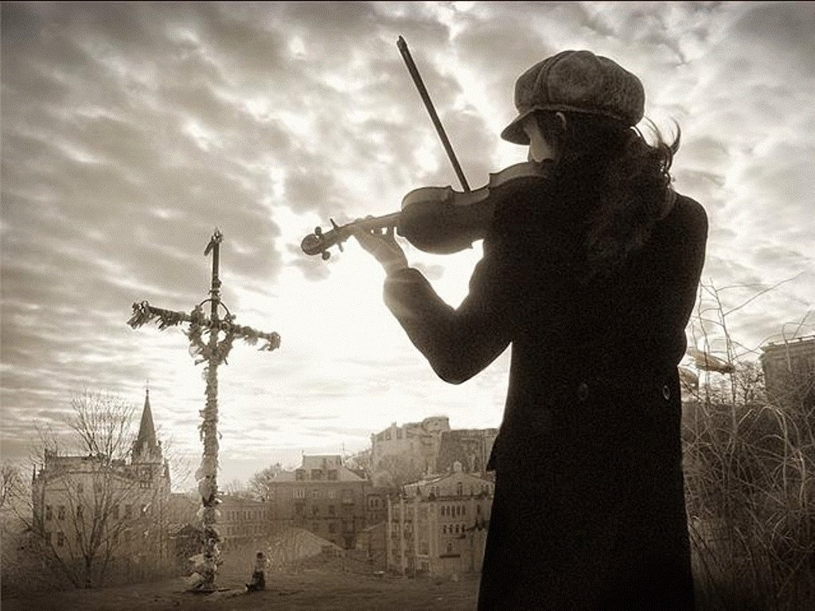
Цель:
Найти связь между музыкой и
логарифмами.
Задачи:
Найти информацию в интернете.
Оформить результаты поиска.

Slide 4
«Даже изящные искусства питаются ею. Разве музыкальная гамма не есть Набор передовых логарифмов ?» Из « Оды экспоненте»

Slide 5
Логарифмы в музыке
Музыканты редко увлекаются математикой. Большинство из них питают к этой науке чувство уважения. Между тем музыканты -даже те которые не проверяют подобно Сальери у Пушкина « алгеброй гармонию» , встречаются с математикой гораздо чаще, чем сами подозревают ,и притом с такими «странными» вещами, как логарифмы. И действительно , так называемые ступени темперированной хроматической гаммы ( 12- звуковой ) частот звуковых колебаний представляют собой логарифмы .

Slide 6
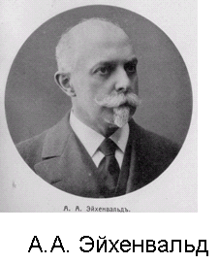
Физик, профессор Эйхенвальд пишет в своей статье (она была напечатана в «Русском астрономическом календаре» на 1919 год и озаглавлена «О больших и малых расстояниях»): «Товарищ мой по гимназии любил играть на рояле, но не любил математики. Он даже говорил с пренебрежением, что музыка и математика не имеют друг с другом ни чего общего.

Slide 7
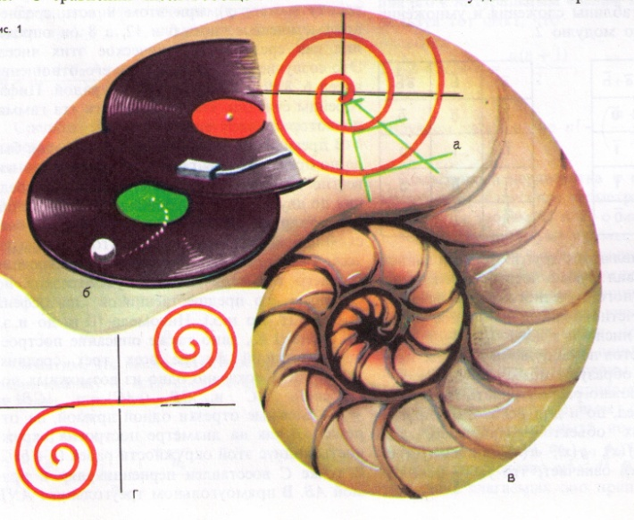
Правда Пифагор нашел какие-то соотношения между звуковыми колебаниями,- но ведь Пифагорова-то гамма и оказалась неприемлемой для нашей музыки. Представьте, как не приятно был поражен мой товарищ, когда я доказал ему, что, играя по клавишам современного рояля, он играет, собственно говоря, на логарифмах…»

Slide 9
Алгебра гармонии
Положим , что ноте «до» самой низкой октавы- будем ее называть нулевой - соответствует частота, равная n колебаниям в секунду. В октаве частота колебаний нижнего звука в 2 раза меньше верхнего , т.е. эти частоты соотносятся как 1:2. Тогда ноте «до» первой октавы будут соответствовать 2n колебания в сек., а ноте «до» третьей октавы -2m*n колебания в сек. И т.д..

Slide 10
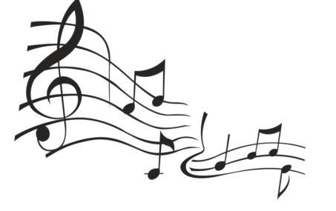
Зависимость частоты колебаний ноты «до» в разных октавах
Номер октавы Частота
0 n
1 2n
2 nx2²
… …
m nx2^{m}

Slide 11
Формула для нахождения частоты звука
N=nx2^{m}x(¹² 2 )^{p}
где
P – номер ноты хроматической 12-ти звуковой гаммы
m – номер гаммы.

Slide 12
Лoгарифмируем обе части этого равенства по основанию 2
log₂N = log₂(nx2^{m}x(¹² 2) ^{p})
…
n = 1
log₂N = m+p:12

Slide 13
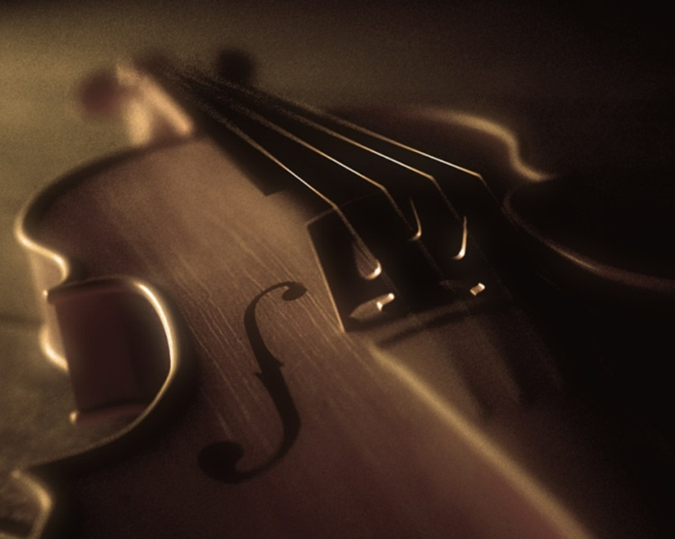

Slide 14
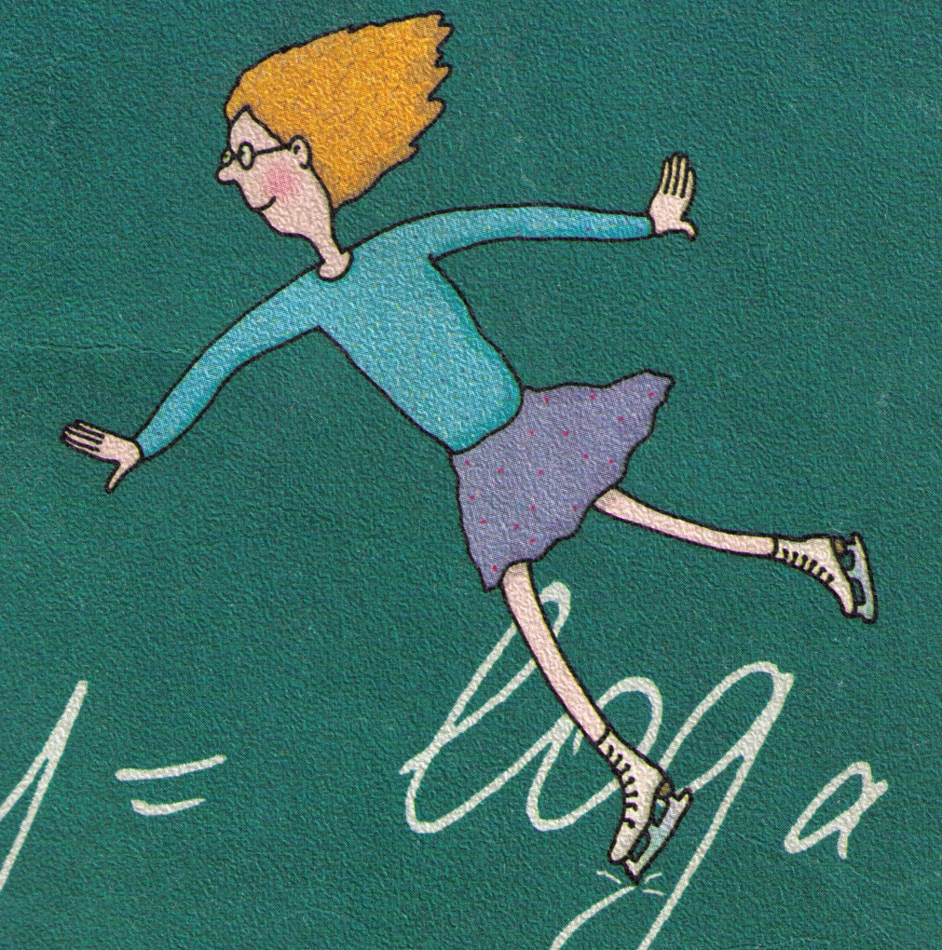
Заключение
В этом проекте мы еще раз убедились в том, что математика это универсальный язык, используя который, как инструмент познания мира, можно увидеть в нем гармонию, красоту, а самое главное проявление закономерности в вещах, на первый взгляд никак между собой не связанных. Возможно, язык математики станет универсальным ключом к познанию мирозданья и перевернет представление человечества о пространстве и времени.

